Slide 1
Chủ đề 6
EM VỚI CỘNG ĐỒNG

Slide 2
TIẾT 21: GIAO TIẾP, ỨNG XỬ CÓ VĂN HOÁ VÀ TÔN TRỌNG SỰ KHÁC BIỆT

Slide 3
I. Nhận diện hành vi giao tiếp, ứng xử có văn hoá và tôn trọng sự khác biệt.

Slide 4
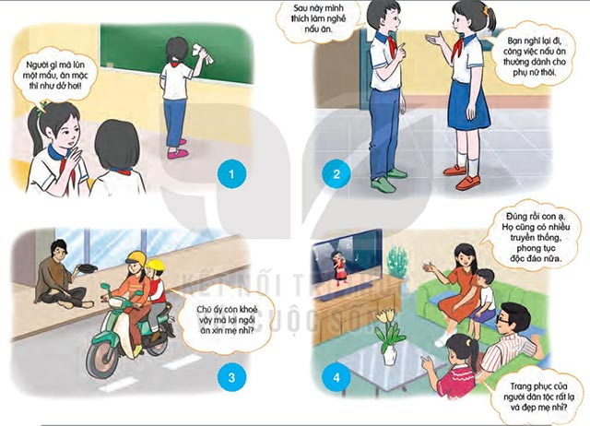
Câu 1: Em đồng tình hay không đồng tình với những hành vi giao tiếp ứng xử nào trong các tranh? Vì sao?

Slide 5
- Đồng tình với hành vi giao tiếp, ứng xử trong bức tranh 4.
- Không đồng tình với những hành vi giao tiếp ứng xử nào trong các tranh1,2,3.

Slide 6
- Không đồng tình với hành vi giao tiếp, ứng xử trong tranh 1, 2 và 3 vì:
Tranh 1: bạn nhỏ đã chê bai sau lưng người khác, không biết tôn trọng sự khác biệt của từng người là hành vi ứng xử thiếu văn hoá, thiếu tôn trọng người xung quanh

Slide 7
- Không đồng tình với hành vi giao tiếp, ứng xử trong tranh 1, 2 và 3 vì:
Tranh 2: vì bạn nữ có quan điểm sai lầm về nghề nghiệp, còn mang nặng tư tưởng phân biệt giới tính, không tôn trọng ước mơ của bạn.

Slide 8
Tranh 3: lời nói của bạn nhỏ thể hiện sự thiếu tôn trọng, lễ độ với người lớn tuổi hơn mình và đặc biệt trong trường hợp này là người có hoàn cảnh khó khăn sẽ khiến cho họ cảm thấy tự ti, mặc cảm về số phận, hoàn cảnh của mình.

Slide 9
- Em đồng tình với hành vi giao tiếp, ứng xử trong tranh 4 vì bạn nhỏ đã thể hiện sự thích thú, khen ngợi với trang phục truyền thống của dân tộc khác.

Slide 10
Câu 2: Chia sẻ những hành vi giao tiếp, ứng xử có văn hoá, tôn trọng sự khác biệt mà em đã thực hiện.
Một số hành vi giao tiếp, ứng xử có văn hoá, tôn trọng sự khác biệt:
- Luôn giữ thái độ lắng nghe chân thành khi người khác đang nói.
- Không áp đặt suy nghĩ của mình lên người khác.
- Đặt bản thân mình vào hoàn cảnh của người khác để thấu hiểu và cảm thông
- Không nói xấu sau lưng người khác
- Không dè bỉu, xa lánh một người vì họ khác biệt…..

Slide 11
II. Tìm hiểu những hành vi giao tiếp, ứng xử có văn hoá và tôn trọng sự khác biệt.

Slide 12
Kể lại những hành vi giao tiếp, ứng xử có văn hoá của người khác mà em đã từng thấy khi tham gia các hoạt động cộng đồng.
- Tươi cười, thân thiện chào hỏi người qua đường
- Nhiệt tình giúp đỡ những người gặp khó khăn
- Hoàn thành nhiệm vụ được giao
- Giúp đỡ những người khác hoàn thành công việc sau khi đã làm xong phần của mình.

Slide 13
Thảo luận về những điều nên và không nên làm khi tham gia các hoạt động cộng đồng để thể hiện hành vi giao tiếp, ứng xử có văn hoá.

Slide 14
* Những điều nên làm khi tham gia các hoạt động cộng đồng thể hiện hành vi giao tiếp, ứng xử có văn hoá:
- Ăn mặc lịch sự, gọn gàng
- Đến đúng giờ, sớm hơn giờ hẹn,..
- Nói năng nhẹ nhàng, lễ phép với người lớn tuổi hơn.
-Tươi cười, cởi mở với những người xung quanh
- Chăm chú lắng nghe khi người khác đang nói
- Tích cực, năng nổ hoàn thành các công việc được giao.
- Chủ động giúp đỡ người khác.
- Có ý thức giữ gìn, bảo vệ tài sản công cộng.
...

Slide 15
* Những việc không nên làm:
- Ăn mặc xuề xoà, tuỳ tiện.
- Đi muộn, về sớm,
- Không tuân thủ quy định chung khi diễn ra hoạt động.
- Đùa nghịch, nói chuyện to tiếng gây mất trật tự công cộng
- Không hoàn thành công việc được giao
- Chỉ biết đến mình không quan tâm giúp đỡ người khác
- Mất tập trung, làm việc riêng khi người lãnh đạo hoặc người phụ trách đang nói, phát biểu…..

Slide 16
III. Sắm vai thể hiện cách ứng xử có văn hoá và tôn trọng sự khác biệt
Thảo luận với các bạn để đưa ra cách ứng xử có văn hóa và tôn trọng sự khác biệt trong những tình huống sau:

Slide 17
Tình huống 1: Ngày mùng 3 Tết, Hưng cùng bố mẹ và anh trai sang nhà bác Thủy chúc Tết. Ngày Tết mà nhà bác Thúy cũng không khác gì ngày thường vì không có hoa và đồ trang trí. Bác Thủy mời cả nhà ăn món chè lam những Hưng nhất quyết từ chối rồi quay sang nói với anh trai: “Sao đồ ăn như thế này mà bác ấy cũng mời khách trong ngày Tết nhỉ!”.
Nếu là anh trai của Hưng, sẽ khuyên Hưng không nên có thái độ mất lịch sự, thiếu tôn trọng bác Thuý và gia đình bác như vậy mà nên vui vẻ tiếp lời và nhận bánh từ bác vì bác đã rất niềm nở, vui vẻ đón tiếp gia đình mình.

Slide 18
Tình huống 2: Nhà trường tổ chức cho học sinh tham quan một tỉnh miền núi. Lớp của bạn Long được giao nhiệm vụ chuẩn bị phương tiện, trang phục và tiết mục văn nghệ để giao lưu buổi tối với người dân địa phương. Bạn Huy nói: “Chắc người dân trên này thích nhảy sạp, đốt lửa trại. Họ có thể không biết nhảy hiphop hay nhảy hiện đại nên chúng ta không cần chuẩn bị kỹ lưỡng đâu nhỉ?”
Nếu là bạn của Huy, em sẽ khuyên Huy không nên suy nghĩ như vậy vì mỗi vùng đều có phong tục tập quán, lối sống và thói quen khác nhau. Chúng ta nên thể hiện sự tôn trọng họ bằng cách chuẩn bị thật tốt những nhiệm vụ được giao để thể hiện được nét văn hóa hiện đại đến những người dân nơi đây.

Slide 19
IV. Thực hiện hành vi giao tiếp, ứng xử có văn hoá và tôn trọng sự khác biệt của người khác.

Slide 20
- Xây dựng một thông điệp ngắn kêu gọi bạn bè và mọi người xung quanh giao tiếp, ứng xử có văn hóa và tôn trọng sự khác biệt của người khác.
-Thực hiện giao tiếp, ứng xử có văn hóa và tôn trọng sự khác biệt của người khác trong các tình huống giao tiếp hằng ngày.

